Slide 1

第2节
生物膜的流动镶嵌模型

Slide 2
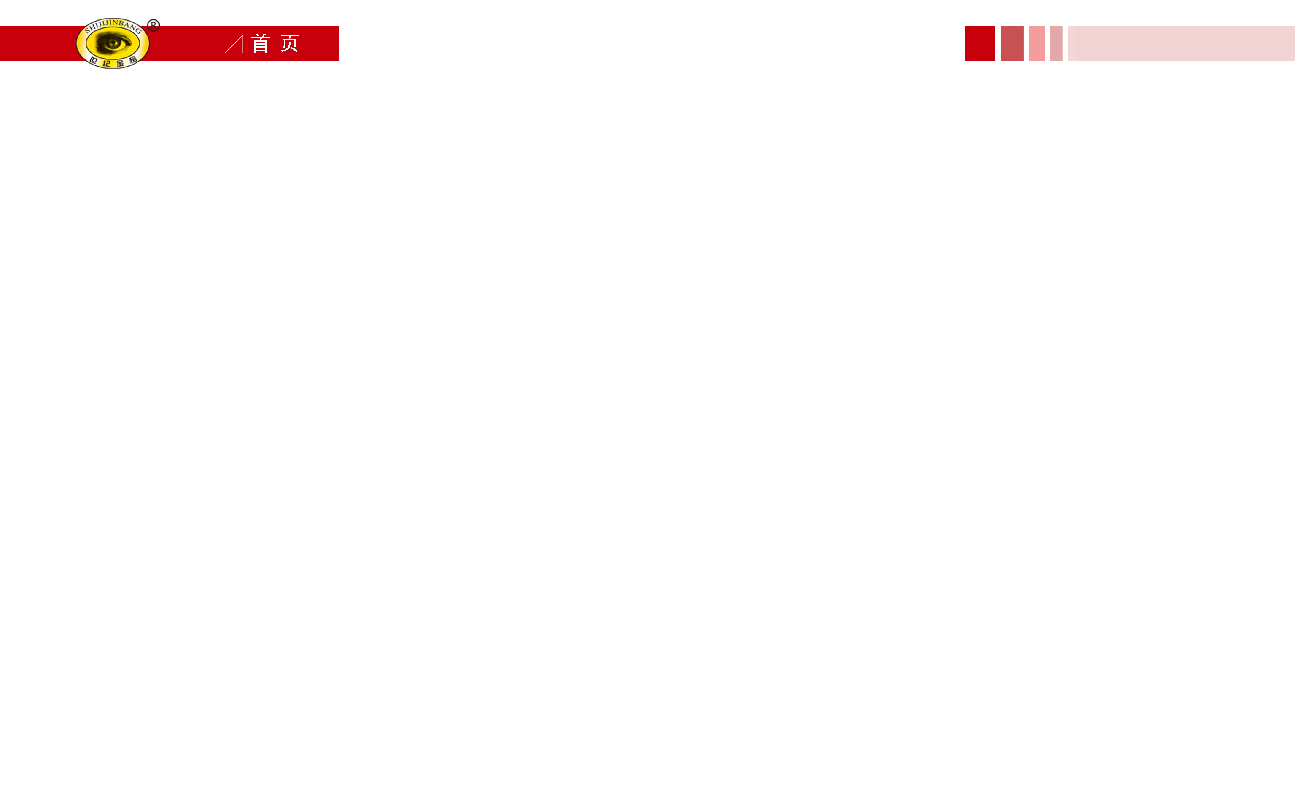

探究1 对生物膜结构的探索历程
【研读教材·自主认知】
1.细胞膜中脂质分子排列的探索：
探索历程 | 探索内容 | 结论或假说
19世纪末欧 文顿 | 对植物细胞进行通透性实验， 发现_______________更容易 通过细胞膜 | 膜是由_____组成的
20世纪初 | 分离出哺乳动物红细胞的细胞膜，进行化学分析 | 膜的主要成分是 _____________
1925年荷兰科学家 | 提取人红细胞的脂质铺展成单 分子层，其面积为红细胞表面 积的2倍 | 细胞膜中的脂质分子 必然排列为_______ _____
溶于脂质的物质
脂质
脂质和蛋白质
连续的
两层

Slide 3
2.细胞膜中蛋白质分布的探索：
探索历程 | 探索内容 | 结论或假说
1959年罗伯特森 | 电镜下看到细胞膜清晰 的___________的三层 结构 | 生物膜都由_______________ _______三层结构构成，且为 _____的统一结构
1970年 | 用荧光标记的小鼠细胞和人细胞进行融合实验 | 细胞膜具有_______
1972年桑格和尼克森 | 新的观察和实验证据 | 提出_________模型
蛋白质—脂质—
暗—亮—暗
蛋白质
静态
流动性
流动镶嵌

Slide 4
【小判断】
(1)磷脂分子由疏水的头部和亲水的尾部构成。 ( )
【分析】磷脂分子的头部是亲水的，尾部是疏水的。
(2)细胞膜的流动性是指蛋白质的运动，与磷脂分子无关。 ( )
【分析】组成细胞膜的磷脂分子和大多数蛋白质分子都是可以运动的。
×
×

Slide 5
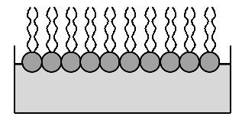
【合作探究·核心归纳】
1.推测生物膜的结构：
根据磷脂分子亲水性的特点，思考它在不同环境中是如何排布的，请以示意图表示其排布方式。
(1)在空气—水的界面上。
提示：

Slide 6
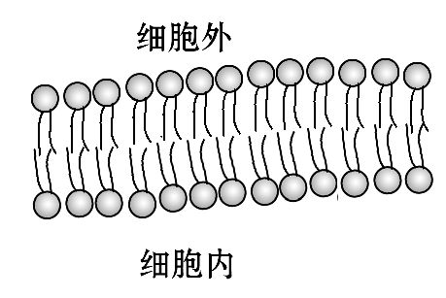
(2)在细胞膜中。
提示：因为细胞的内外都是以水为基础的液体环境，所以细胞膜中的一层磷脂分子的头部朝向细胞外的水环境，另一层磷脂分子的头部朝向细胞质，这两层磷脂分子的尾部会相互接触，具体如下图所示：

Slide 7
2.分析生物膜的结构特点：
(1)人—鼠细胞发生融合，说明细胞膜有何结构特点？
提示：说明细胞膜具有流动性的结构特点。
(2)罗伯特森提出的细胞膜是“静态的统一结构”理论与桑格和尼克森提出的细胞膜流动镶嵌模型理论，哪个能解释变形虫的变形运动、人-鼠细胞的融合等现象？
提示：桑格和尼克森提出的细胞膜流动镶嵌模型认为细胞膜具有一定的流动性，能解释变形虫的变形运动、人-鼠细胞的融合等现象。

Slide 8
(3)在人—鼠细胞融合实验中，若将温度改为20℃，则两种颜色均匀分布所需时间如何变化？
提示：时间变长。温度较低，细胞膜上的蛋白质分子运动较慢，两种荧光均匀分布所需时间变长。

Slide 9
【过关小练·即时应用】
1.科学家在实验中发现，脂溶性物质能够优先通过细胞膜，并且细胞膜能被溶解脂质的溶剂溶解，也能被蛋白酶分解，这些事实说明了组成细胞膜的物质中有( )
A.糖类和脂质 B.糖类和蛋白质
C.蛋白质和脂质 D.蛋白质和核酸

Slide 10
【解题指南】解答本题的关键是根据实验现象推出相应的细胞膜成分。
【解析】选C。根据“相似相溶”原理可知细胞膜成分中含有脂质；蛋白酶能分解蛋白质，说明细胞膜中含有蛋白质。

Slide 11
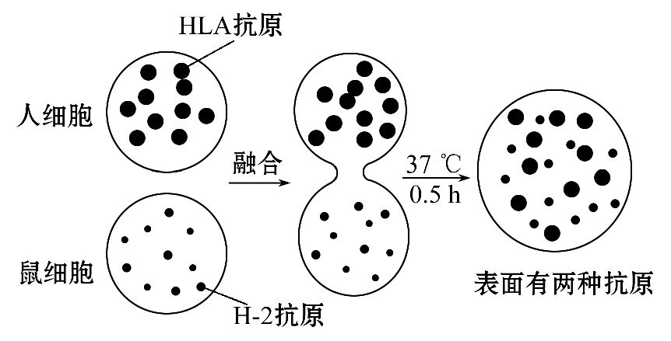
2.(2015·潍坊高一检测)在人和鼠的细胞融合实验中，用两种荧光染料分别标记两种抗体，使之分别结合到鼠和人细胞膜的表面抗原物质上(如图所示)。实验结果表明，细胞开始融合时，人、鼠细胞的表面抗原“泾渭分明”，只分布于各自的细胞表面；但在融合之后，两种抗原就均匀分布在融合细胞的表面了。请分析回答下面的问题。

Slide 12
(1)细胞融合实验表明组成细胞膜的 等是可以运动的，由此可以证实，生物膜的结构模型中， 的观点是成立的。
(2)融合细胞表面的两种荧光染料最终均匀分布，这表明细胞膜的结构特点是具有 。
(3)若该融合实验在20℃条件下进行，则两种表面抗原均匀分布的时间将大大延长，这说明 。
若在0℃条件下，两种表面抗原便难以均匀分布，这说明
。

Slide 13
【解题指南】解答本题需明确：
(1)膜上物质分子的运动表明细胞膜具有流动性。
(2)温度能影响分子运动，从而影响膜的流动性。

Slide 14
【解析】(1)荧光染料标记的抗体与细胞膜上的抗原结合，因此荧光染料的均匀分布表明组成细胞膜的蛋白质分子能运动。
(2)两种荧光染料最终均匀分布说明膜上的物质分子能够运动，表明细胞膜具有一定的流动性。
(3)温度较高时，细胞膜的流动性强，反之较弱。0℃条件下荧光标记物质基本上不运动，说明细胞膜的流动性受温度的影响较大。

Slide 15
答案：(1)蛋白质分子 膜上的物质分子能够运动
(2)一定的流动性
(3)随环境温度的降低，膜上蛋白质分子的运动速度减慢 环境温度很低时，膜上蛋白质分子的运动几乎停止

Slide 16
【互动探究】
(1)上题1中，细胞膜中的脂质分子排列为几层？
提示：连续的两层。
(2)上题2中，人和鼠细胞表面的抗原是构成膜结构的哪种物质？
提示：蛋白质。

Slide 17
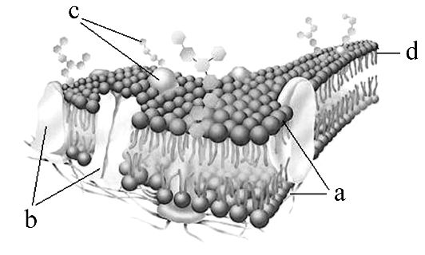
探究2 流动镶嵌模型的基本内容
【研读教材·自主认知】
1.生物膜的化学组成：
a._____________；b.___________；
c._______；d._________。
磷脂双分子层
蛋白质分子
糖蛋白
磷脂分子

Slide 18
2.图中b的分布方式：
(1)有的___在a的表面。
(2)有的部分或全部_____a中。
(3)有的_______整个a中。
3.生物膜的有关结构及结构特点：
(1)基本支架：_____________。
(2)糖被：位于细胞膜的外表，具有保护、润滑和_____作用。
(3)结构特点：具有一定的_______。
镶
嵌入
贯穿于
磷脂双分子层
识别
流动性

Slide 19
【小贴士】
蛋白质的数量和种类的多少，反映了膜功能的复杂程度。因为蛋白质是物质运输的载体或是信息交流的受体，决定了细胞与外界的物质交换和信息交流。

Slide 20
【合作探究·核心归纳】
1.生物膜的成分：
(1)构成生物膜的主要成分是什么？分析其元素组成。
提示：生物膜的主要成分是脂质和蛋白质。元素组成是C、H、O、N、P等。
(2)从成分上分析，生物膜的选择透过性和识别功能分别是由哪种物质决定的？
提示：蛋白质和糖蛋白。

Slide 21
(3)从成分上分析，各种生物膜功能不同的主要原因是什么？
提示：蛋白质的种类和数量不同。不同的生物膜其功能一般不同，功能越复杂的膜结构，所含有的蛋白质的种类和数量越多。

Slide 22
2.生物膜的结构：
结合生物膜的结构模型示意图，回答下列问题：
(1)罗伯特森的“蛋白质—脂质—蛋白质”结构模型与流动镶嵌模型有何异同点？
提示：①相同点：都认为生物膜的主要成分是脂质和蛋白质。
②不同点：a.前者认为膜蛋白分布在膜两侧，后者认为膜蛋白不同程度地镶嵌在膜中。b.前者认为生物膜是静态的，后者认为生物膜具有流动性。

Slide 23
(2)仔细观察膜结构模型，如何判断细胞膜的内外侧？
提示：糖蛋白、糖脂具有识别作用，分布于细胞膜的外表面，所以糖蛋白、糖脂所在的一侧即为细胞膜外侧。
(3)生物膜的结构特点是具有一定的流动性，请从分子组成上分析其具有流动性的原因。
提示：由于组成生物膜的脂质是可以运动的，大多数蛋白质分子也是可以运动的，所以生物膜具有一定的流动性。

Slide 24
【精讲精析】关于细胞膜结构和功能特性的三点提醒
(1)只有活细胞的膜才具有流动性和选择透过性。
(2)流动性是细胞膜结构的固有属性，无论细胞是否与外界发生物质交换，流动性总是存在的，而选择透过性只在完成物质交换功能时才能体现出来。
(3)细胞膜中的蛋白质有部分起载体蛋白作用，其特异性和数量的多少，决定了其运输物质的种类和数量。

Slide 25
【归纳总结】生物膜的结构特点与功能特点的比较
 | 结构特点—— 具有流动性 | 功能特点—— 具有选择透过性
结构基础 | 磷脂分子和大多数蛋白质分子都能够运动 | 膜上的载体蛋白
生理意义 | 完成物质运输、细胞识别、细胞融合等功能 | 选择性地控制物质进出

Slide 26
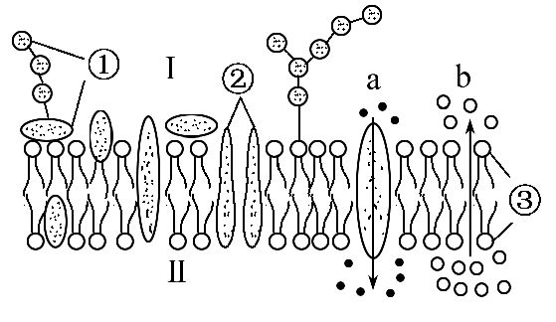
【过关小练·即时应用】
1.下图表示细胞膜的亚显微结构，下列对细胞膜结构和功能的叙述正确的是( )

Slide 27
A.组成细胞膜的化学元素是C、H、O、N
B.由③可知细胞膜是双层膜
C.细胞膜的成分主要是脂质和蛋白质，还有少量糖类
D.组成细胞膜的化学成分是静止不动的
【解题指南】解答本题的关键是清楚两层磷脂分子构成一层细胞膜，细胞膜中的分子是可以运动的。

Slide 28
【解析】选C。图中①是由C、H、O、N等元素构成的糖蛋白，②是由C、H、O、N等元素构成的蛋白质，③是由两层磷脂分子构成的一层细胞膜，磷脂分子是由C、H、O、N、P五种元素构成的，因此构成细胞膜的化学元素有C、H、O、N、P等元素。③指磷脂双分子层，不是双层膜。构成细胞膜的大多数蛋白质分子、磷脂分子是可以运动的。细胞膜的成分主要是脂质和蛋白质，还有少量糖类。

Slide 29
2.(2015·张掖高一检测)变形虫任何部位都能伸出伪足，人体的白细胞能吞噬病菌，这些生理活动的完成与细胞膜的哪个特点有关( )
A.选择透过性 B.信息交流
C.一定的流动性 D.保护作用
【解题指南】解答本题的关键是明确细胞膜的结构特点是具有一定的流动性。
【解析】选C。变形虫是单细胞生物，它伸出伪足和白细胞吞噬病菌时，细胞膜都会发生形状变化，体现了细胞膜具有一定的流动性。

Slide 30
【互动探究】
(1)上题1中，由③可知一层生物膜包括几层磷脂分子？
提示：两层。
(2)上题2中，细胞膜的结构和功能特点分别是什么？
提示：一定的流动性和选择透过性。

Slide 31
【规律方法】判断体现细胞膜流动性实例的方法
(1)看是否有细胞膜的变形，如变形虫的变形运动、细胞的生长、植物细胞的质壁分离与复原。
(2)看是否有膜的融合，如白细胞吞噬病菌、分泌蛋白的分泌过程、人-鼠细胞的融合过程。

Slide 32

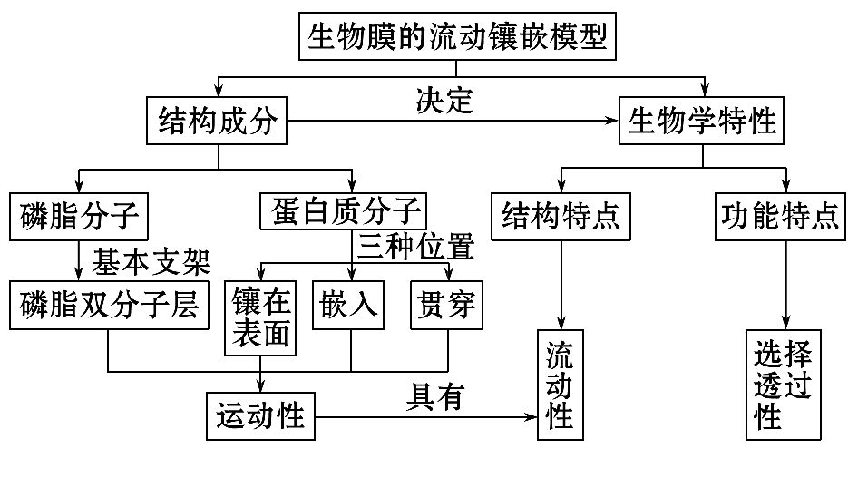
【网络构建】

Slide 33
【主干速记】
1.生物膜结构和功能的特点：
(1)结构特点：具有一定的流动性。
(2)功能特点：具有选择透过性。

Slide 34
2.流动镶嵌模型的基本内容：
(1)基本支架：磷脂双分子层。
(2)蛋白质的三种分布形式：镶在表面、嵌入、贯穿。
(3)外侧的蛋白质分子与糖类结合形成糖被，体现了生物膜的不对称性。
(4)流动性：构成生物膜的磷脂分子和大多数蛋白质分子是可以运动的。

Slide 35



Slide 36


